Slide 1


DISEÑO Y Cálculo DE LA RED Eléctrica DE INtA Paraná
PROYECTO FINAL DE CARRERA INGENIERIA ELECTROMECáNICA
Alumnos: CORRALES, Leandro Enrique
SANTELLAN, Alan Urs
Docentes: RUHL, Gustavo
MAXIMINO, Nicolás
Tutor: JERICHAU, Alejandro
MAYO 2022

Slide 2
Ejes temáticos
Surgimiento de la Necesidad
Introducción
Proyecto
Presupuesto
Análisis Económico
Conclusiones
Proyecto Final - 2022

Slide 3
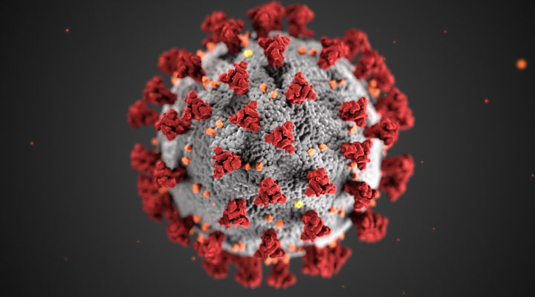
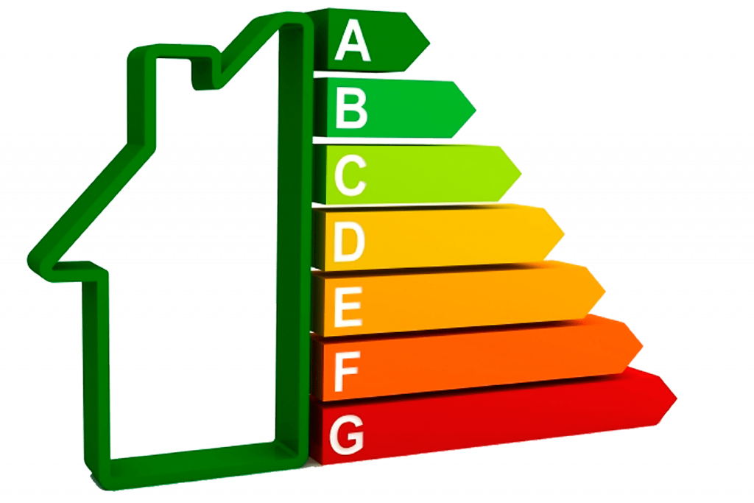
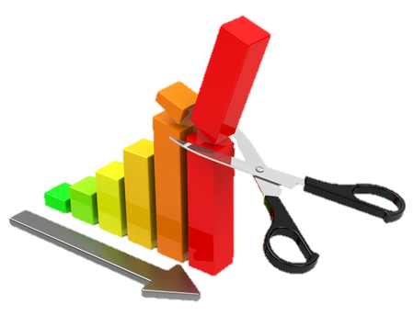



Surgimiento de la necesidad
Eficiencia energética
2019
Reducción de costos
Normalización de su red
eléctrica
Proyecto Final - 2022

Slide 4

Introducción
Generalidades
Problemáticas
Objetivos
Soluciones
Proyecto Final - 2022

Slide 5
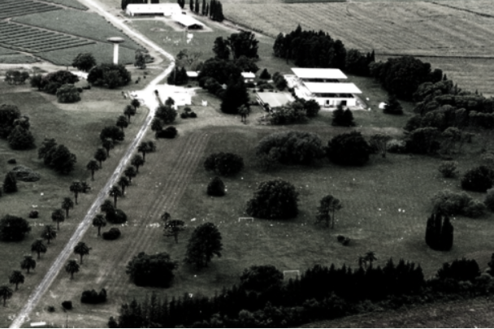


Generalidades
Localización e historia
Proyecto Final - 2022

Slide 6

Generalidades
Actividades que
se realizan en
INTA Paraná
Relevamiento de suelo, clima, vegetación, aguas subterráneas.
Investigaciones sobre la erosión hídrica.
Mejoramiento genético.
Capacitaciones.
Proyecto Final - 2022

Slide 7
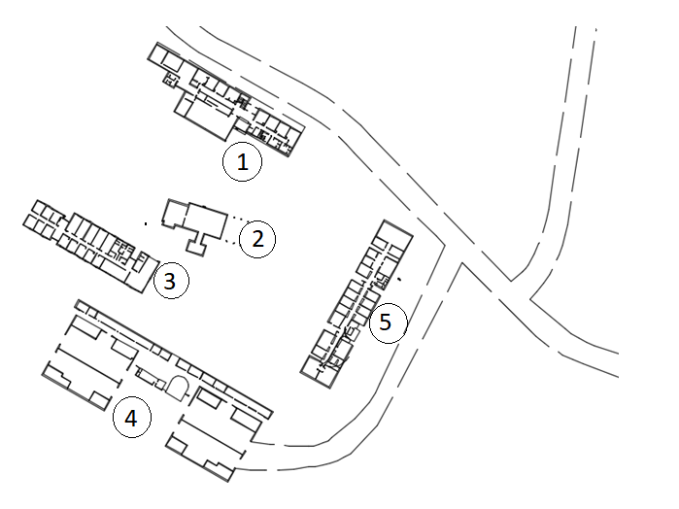
Descripción general del complejo INTA Paraná
Generalidades
Área del complejo 304 [ha]
1- Oficina Central
2- Comedor
3- Laboratorio de Manejo de Fauna
4- Laboratorio de Ecofisiología
5- Laboratorio de Suelos

Slide 8
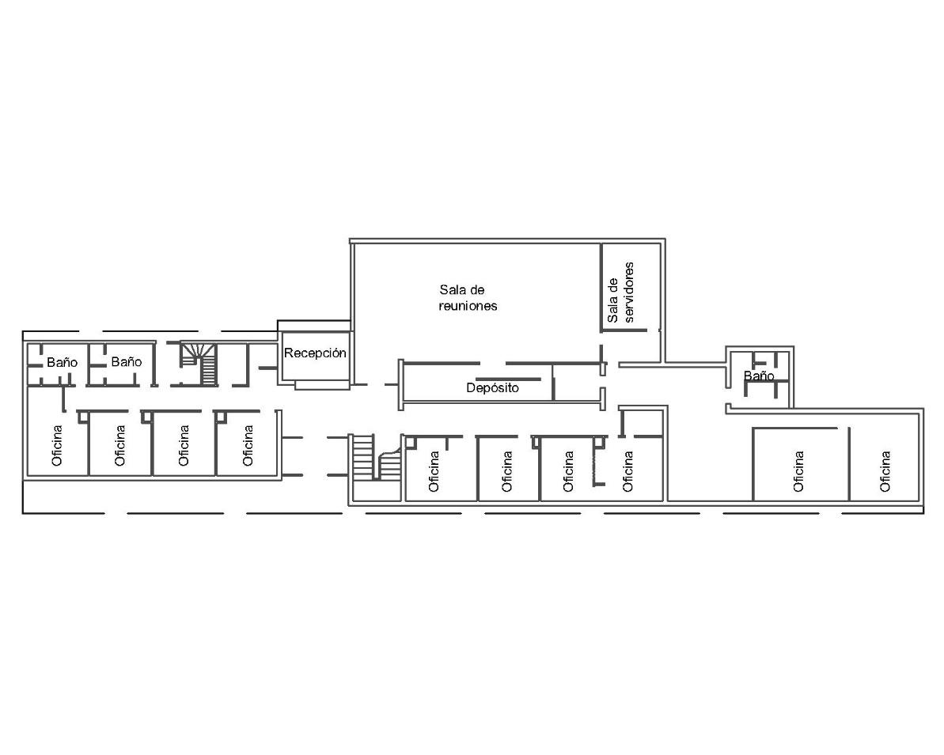
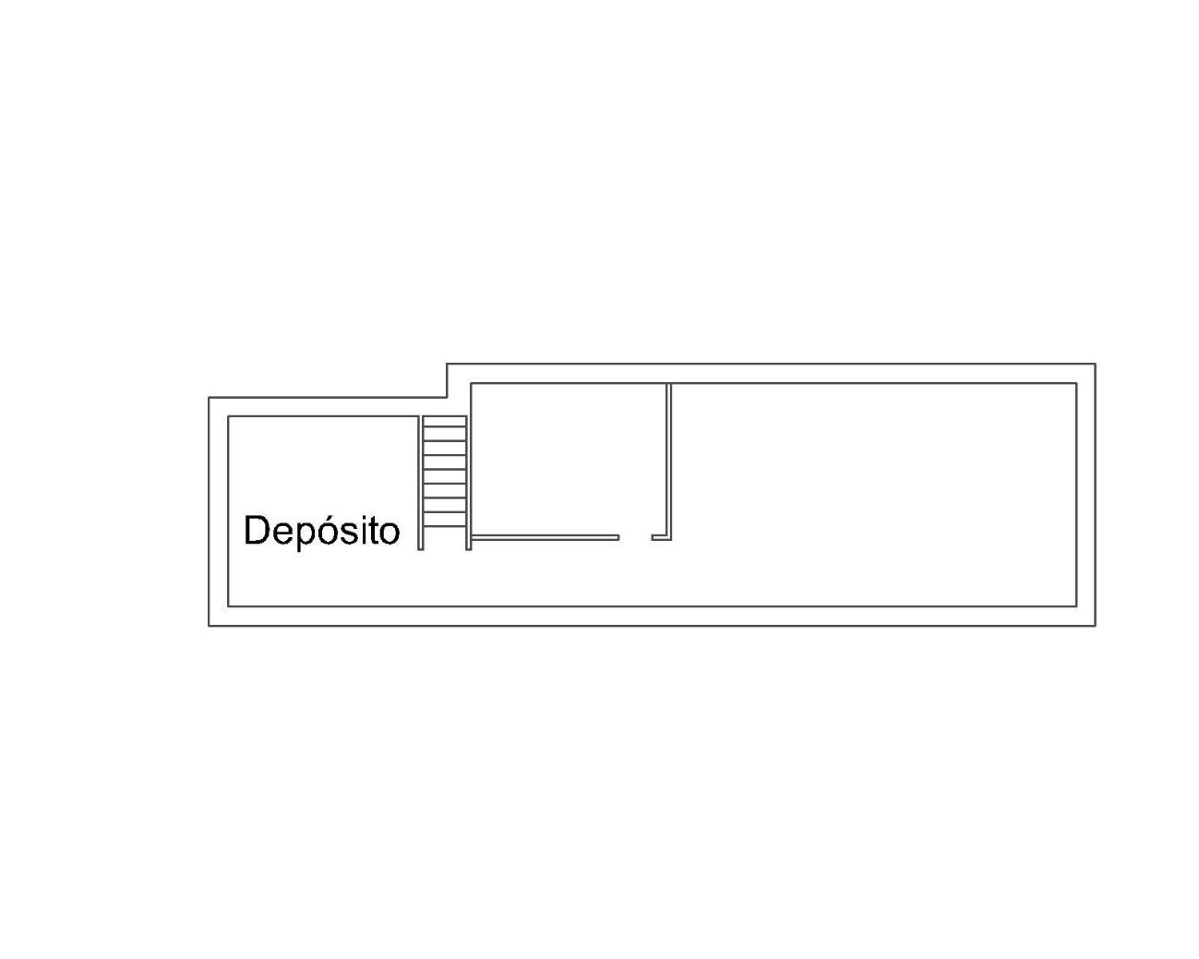
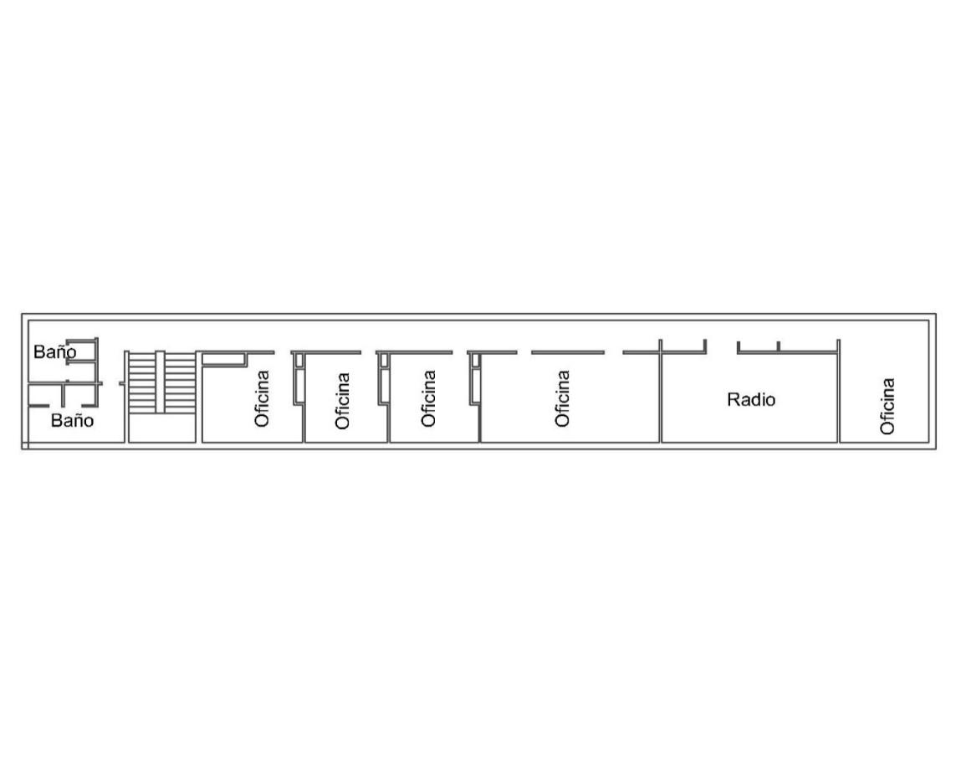
Descripción del complejo INTA Paraná – Oficina Central
Área de 860 [m²]

Slide 9
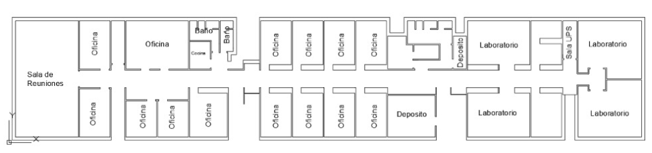
Descripción del complejo INTA Paraná – Laboratorio de Suelos
Área de 650 [m²]

Slide 10
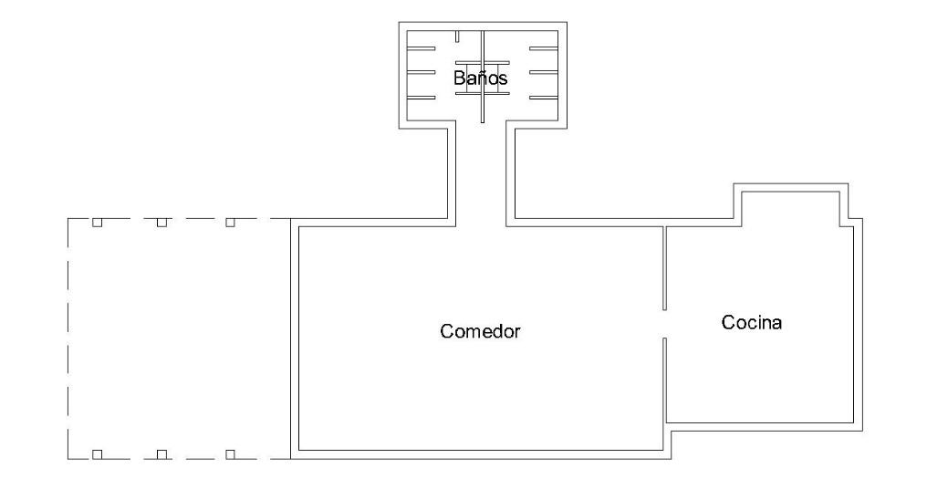
Descripción del complejo INTA Paraná – Comedor
Área de 200 [m²]

Slide 11
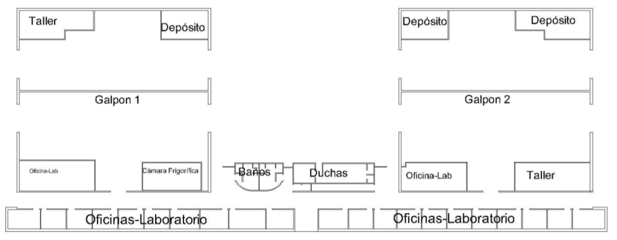
Descripción del Complejo INTA Paraná – Laboratorio de Ecofisiología
Área total: 1650 m²

Slide 12
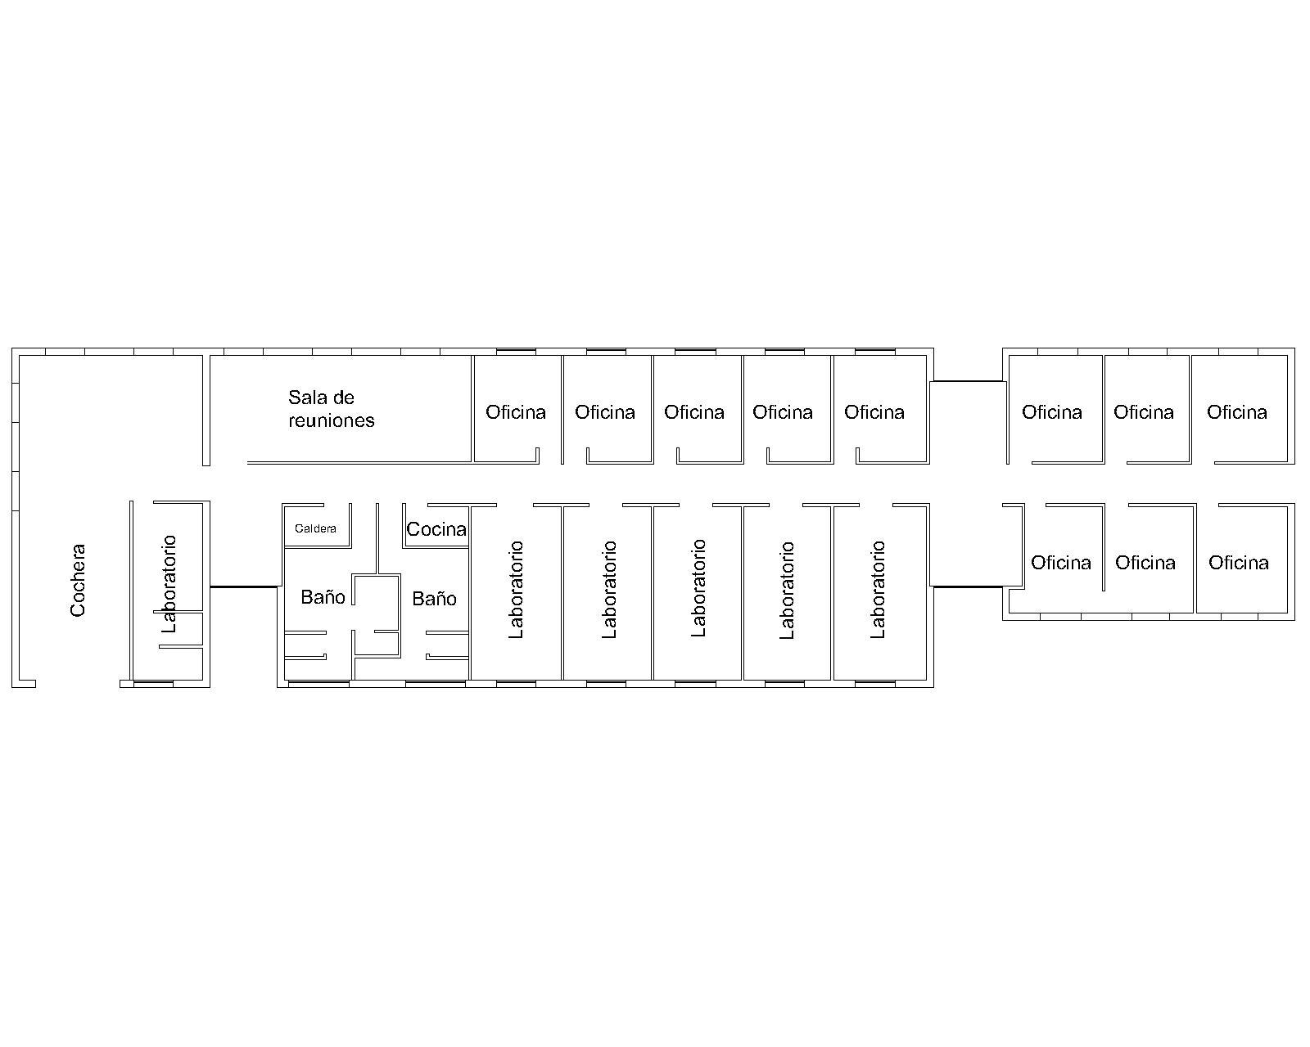
Descripción del complejo INTA Paraná – Manejo de Fauna Silvestre
Área de 520 [m²]

Slide 13
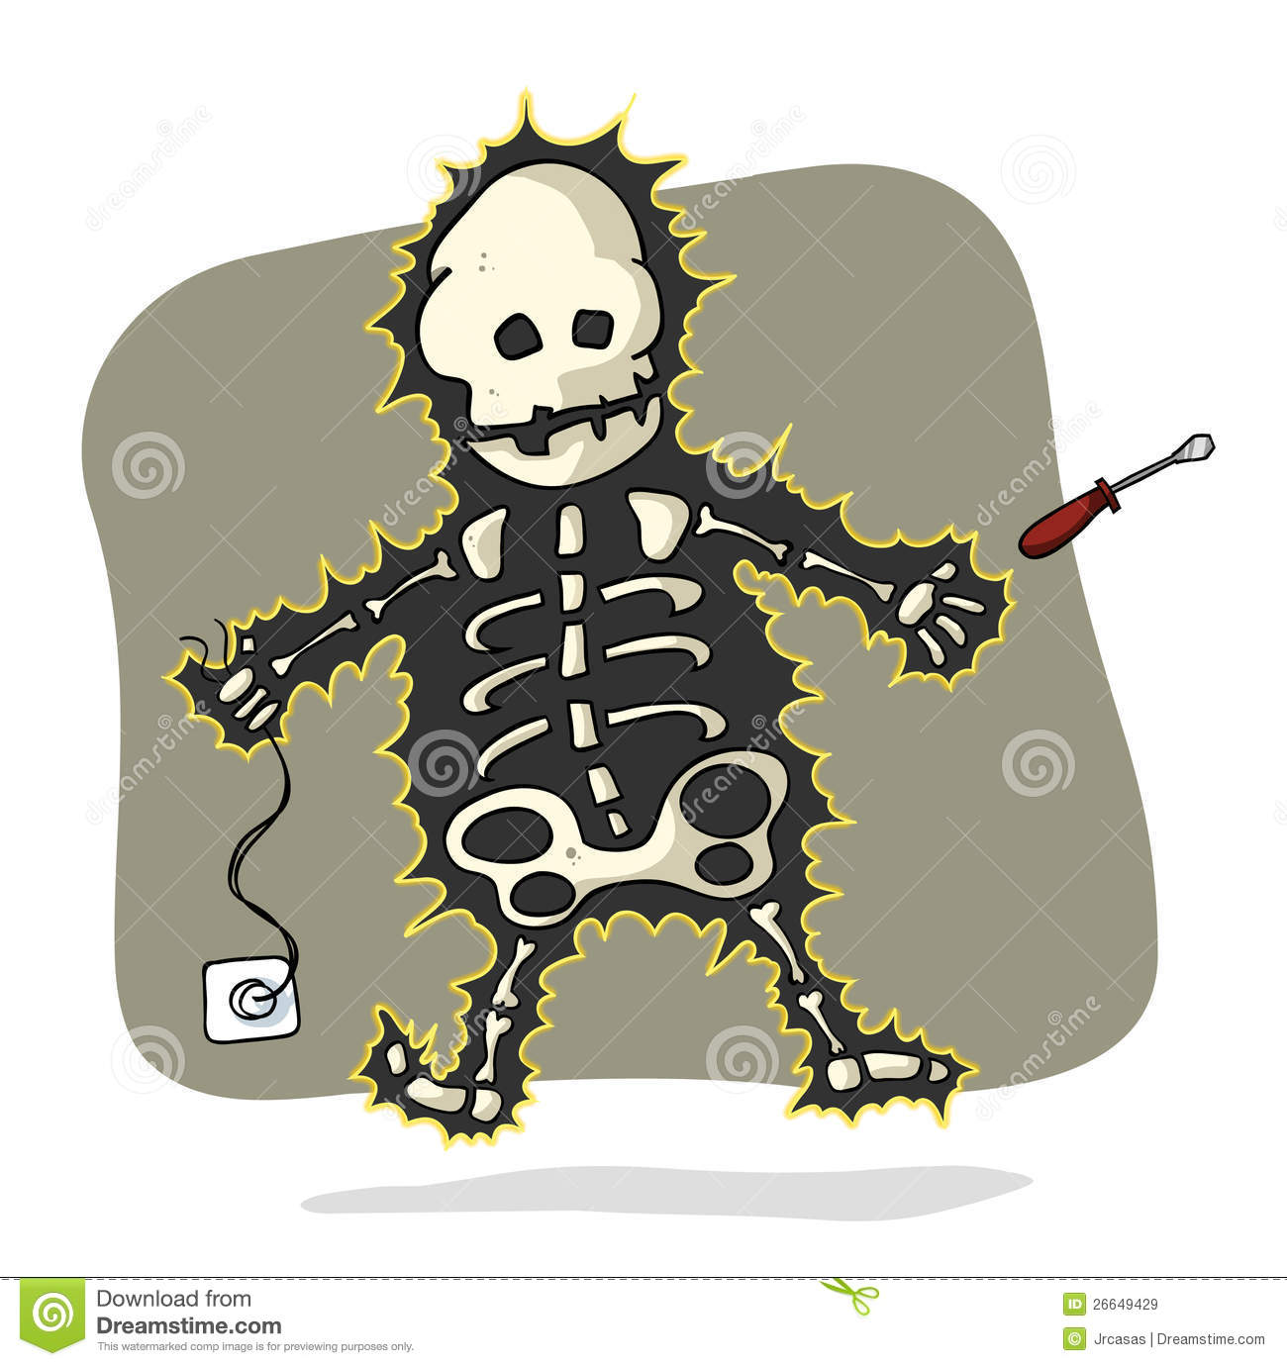
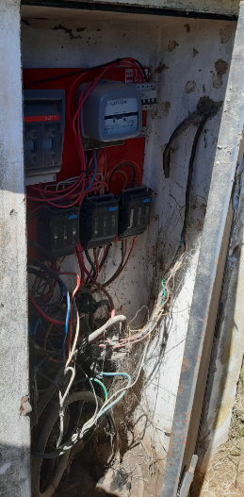
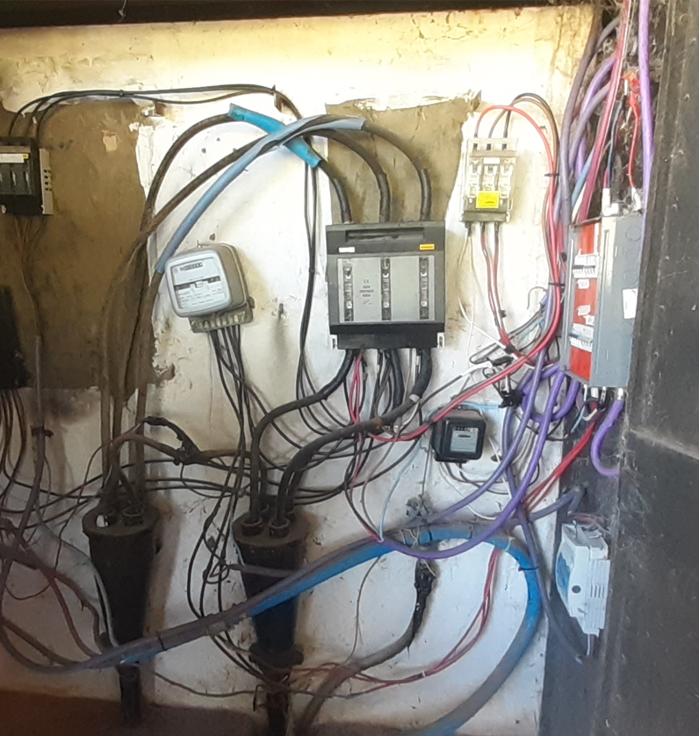
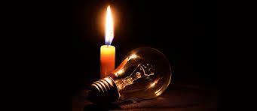
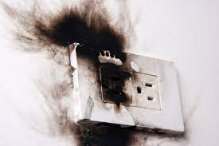
Problemáticas
Seguridad
Problemas eléctricos
Disponibilidad y
confiabilidad
Proyecto Final - 2022

Slide 14
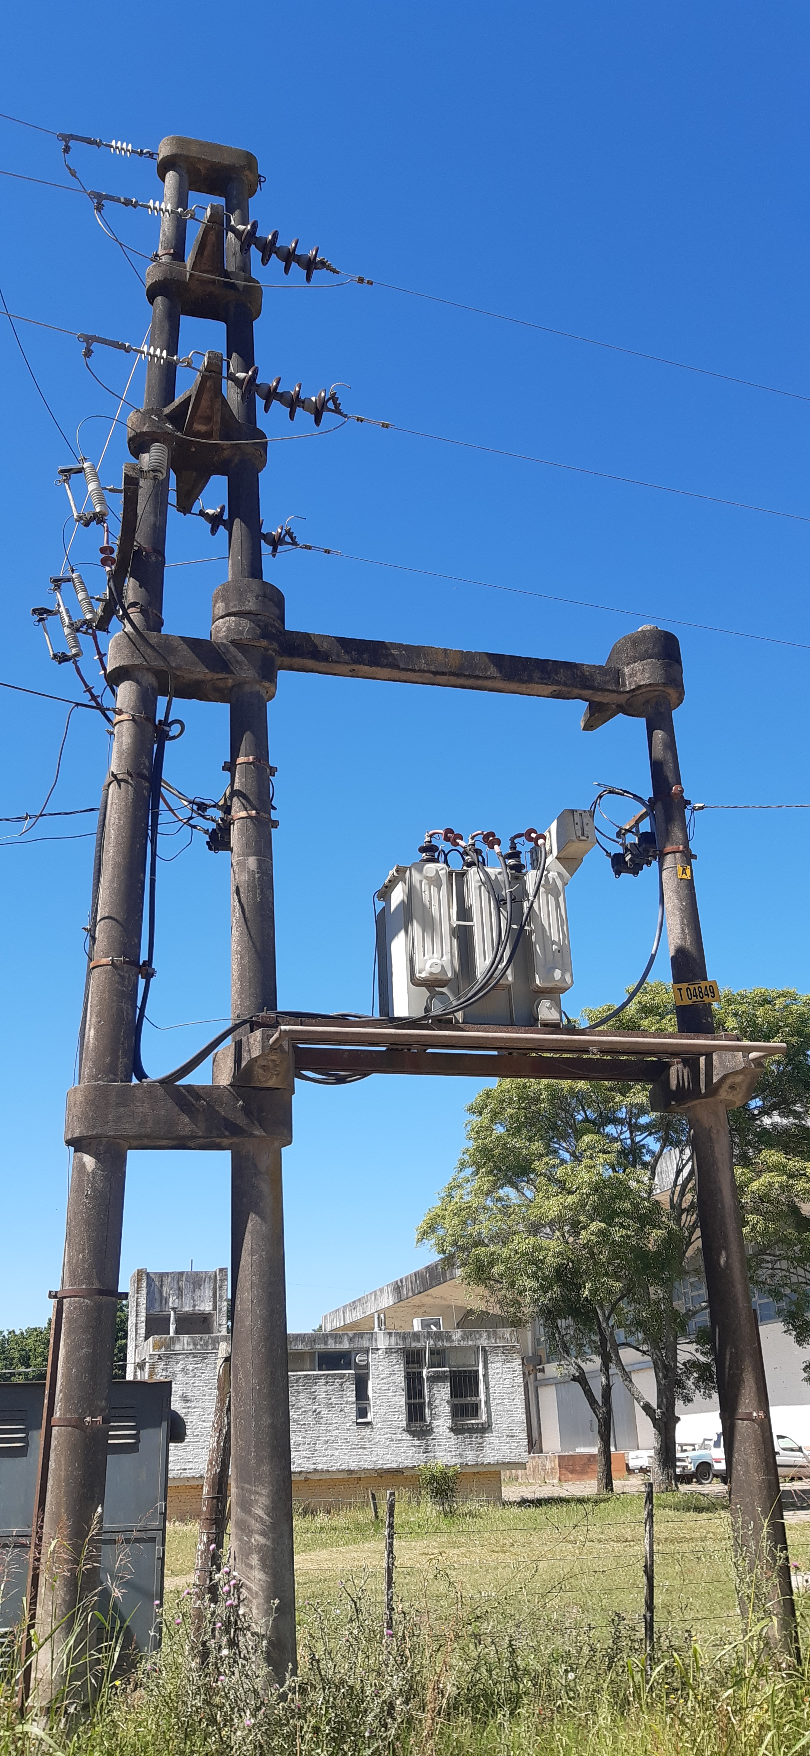
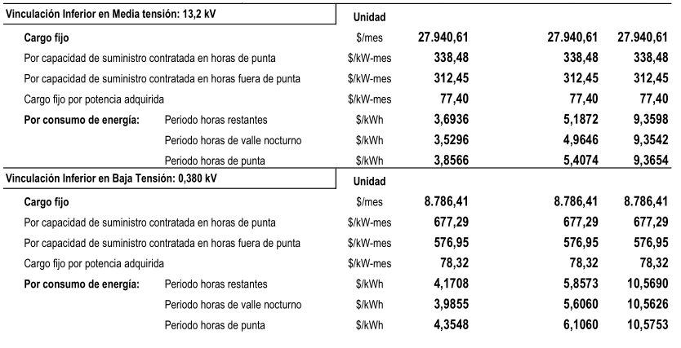
Problemáticas
Deficiencia en la contratación del servicio
Vinculación inferior en baja tensión 0,38 [kV]
Vinculación inferior en media tensión 13,2 [kV]
Proyecto Final - 2022

Slide 15
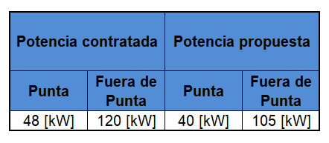
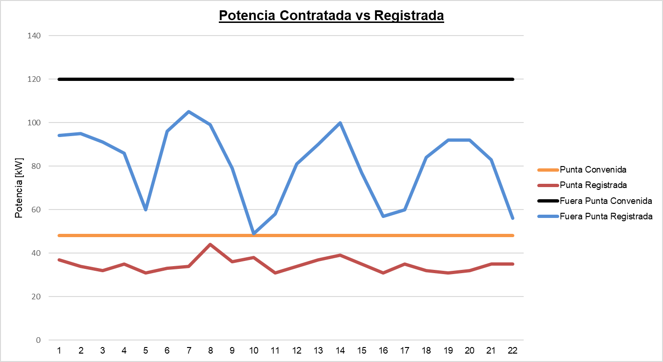


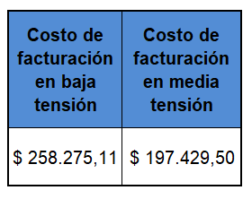
Problemáticas
Deficiencia en la contratación del servicio
Proyecto Final - 2022

Slide 16
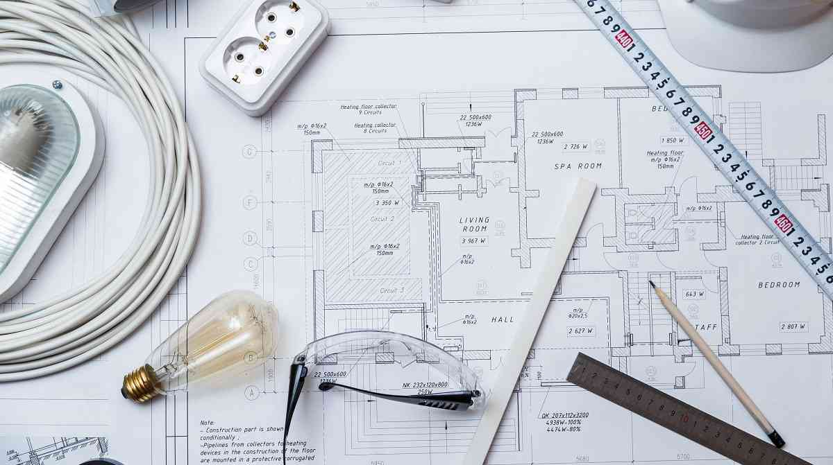





Objetivos
Realizar el diseño y cálculo adecuado a las necesidades
Mejorar la seguridad
del complejo
Mejorar la confiabilidad y disponibilidad del servicio eléctrico
Confeccionar el listado de materiales y presupuesto según los requerimientos
Proyecto Final - 2022

Slide 17

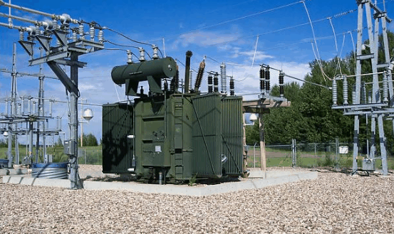
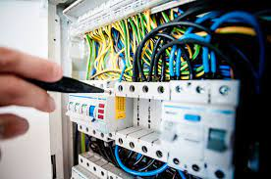
Soluciones
Realizar el diseño y cálculos del centro de transformación
Realizar el diseño y calculo de la red eléctrica según normativa vigente
Proyecto Final - 2022

Slide 18

Proyecto
Cálculo de iluminación
Cálculo de conductores
Cálculo de centro de transformación
Mejoras en la seguridad
Cronograma técnico
Proyecto Final - 2022

Slide 19
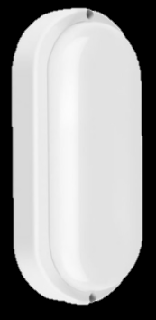
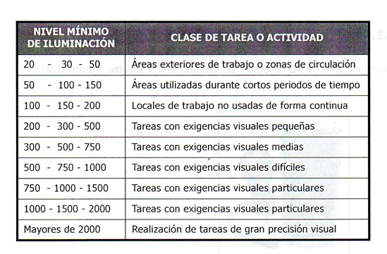
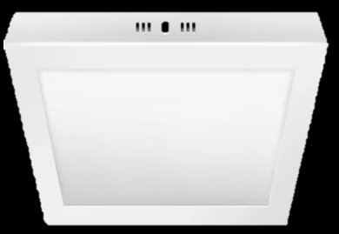

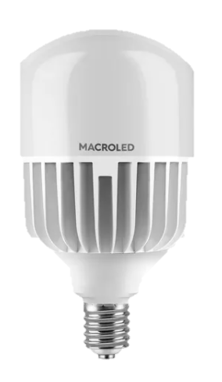
Cálculo de iluminación
Ejemplos de luminarias utilizadas en el diseño de la iluminación del complejo INTA Paraná
Proyecto Final - 2022

Slide 20
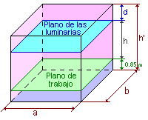
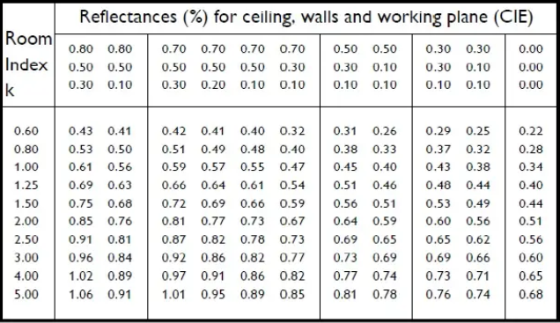
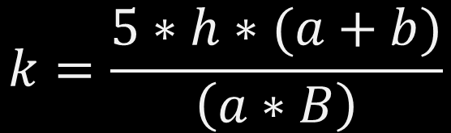
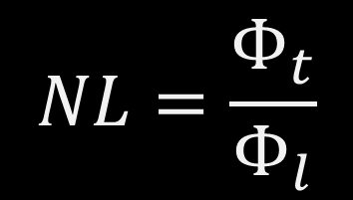
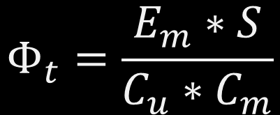
Cálculo de iluminación
$$k=\frac{5∗h∗(a+b)}{\left(a∗B\right)}$$
$$Φ_{t}=\frac{E_{m}∗S}{C_{u}∗C_{m}}$$
$$NL=\frac{Φ_{t}}{Φ_{l}}$$
Proyecto Final - 2022

Slide 21
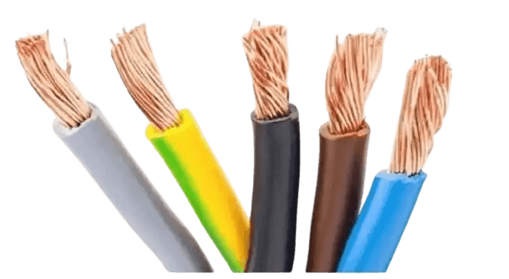
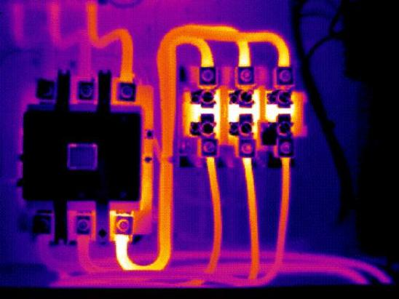
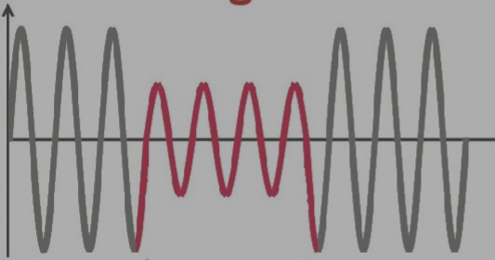
Cálculo de conductores
Cálculo por calentamiento
Cálculo por caída de tensión

Slide 22
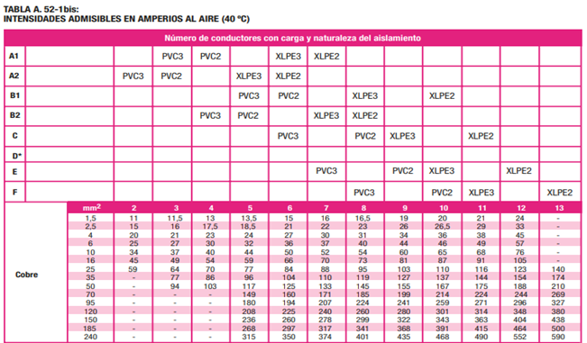
Cálculo de conductores
Cálculo por calentamiento
Proyecto Final - 2022

Slide 23


Cálculo de conductores
Cálculo por caída de tensión
$$S_{min}=\frac{2∗⍴∗L∗I}{{ΔU}_{max}}$$
Sistema monofásicos
$$S_{min}=\frac{\sqrt{3}∗⍴∗L∗I∗\cos\left(φ\right)}{{ΔU}_{max}}$$
Sistema trifásico
Proyecto Final - 2022

Slide 24
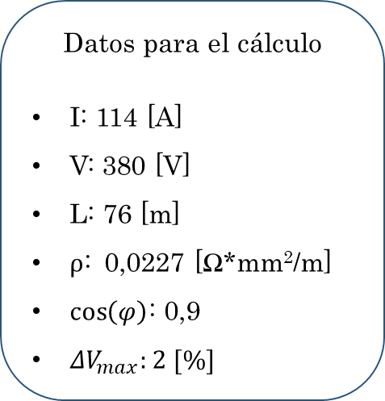
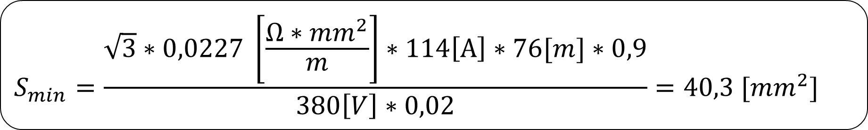
Cálculo de conductores
Datos para el cálculo
I: 114 [A]
V: 380 [V]
L: 76 [m]
$⍴$: 0,0227 [Ω*mm²/m]
$\cos\left(φ\right)$: 0,9
${ΔV}_{max}:2 [\%]$
Ejemplo sistema trifásico circuito de alimentación al tablero TD-100 Lab. Suelo
$$S_{min}=\frac{\sqrt{3}∗0,0227 \left[\frac{Ω∗{mm}^{2}}{m}\right]∗114\left[A\right]∗76[m]∗0,9}{380\left[V\right]∗0,02}=40,3 [{mm}^{2}]$$
Proyecto Final - 2022

Slide 25
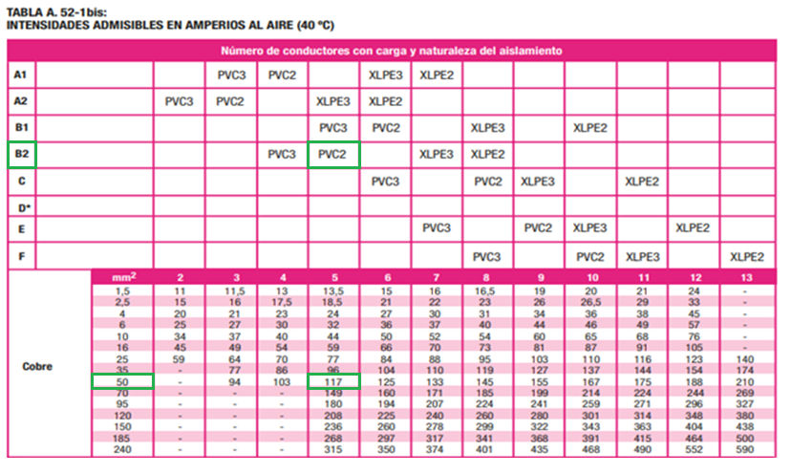

Cálculo de conductores
Verificación por calentamiento
$$S_{min}=50 \left[{mm}^{2}\right]$$
Proyecto Final - 2022

Slide 26
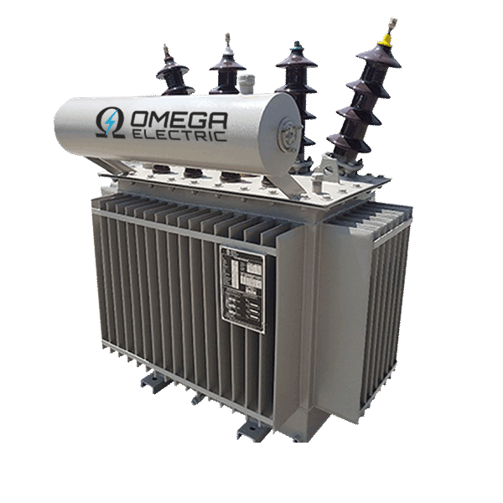


Cálculo de estación de transformación
Corriente de corto circuito
$$I_{ccp}=\frac{S}{\sqrt{3}∗U_{p}}=17,5 [kA]$$
Datos para el cálculo
S: 400 [kVA]
S_{cc}: 300 [MVA]
U_{p}: 13,2 [kV]
i: 13,2 / 0,4 [kV]
U_{cc%}: 4 [%]
$$I_{ccs}=\frac{S}{\sqrt{3}∗U_{cc\%}∗U_{s}}=15,2 [kA]$$
Proyecto Final - 2022

Slide 27
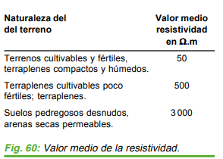
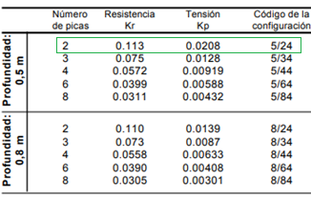

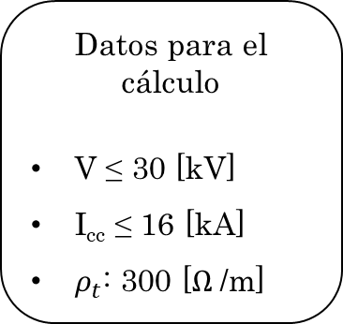
Cálculo de estación de transformación
Puesta a tierra
$$R_{t}=k_{r}∗ρ=33,9 [Ω]$$
Datos para el cálculo
V ≤ 30 [kV]
I_{cc} ≤ 16 [kA]
$ρ_{t}$: 300 [$Ω$/m]
Dos jabalinas de 1’’ separadas 6 [m] y unidas con un conductor de 50 [mm²]

Slide 28
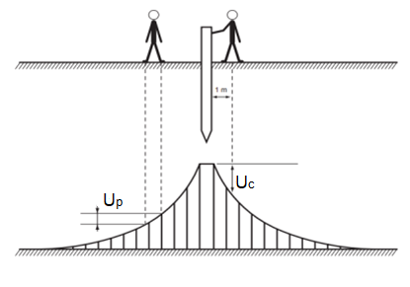



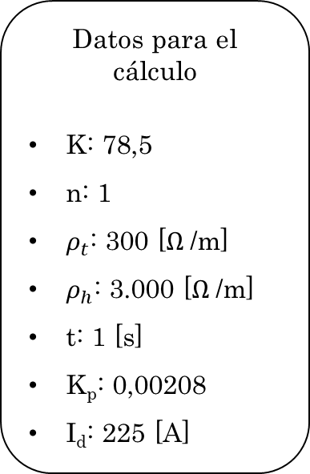

Cálculo de estación de transformación
Verificación de seguridad
Datos para el cálculo
K: 78,5
n: 1
$ρ_{t}$: 300 [$Ω$/m]
$ρ_{h}$: 3.000 [$Ω$/m]
t: 1 [s]
K_{p}: 0,00208
I_{d}: 225 [A]
$$V_{p}=\frac{10∗K}{t^{1}}∗\left(1+\frac{6∗ρ_{h}}{1.000}\right)=2.198 [V]$$
$$V_{c}=\frac{10∗K}{t^{1}}∗\left(1+\frac{3∗\left({ρ_{t}+ρ}_{h}\right)}{1.000}\right)=8.556 [V]$$
$$U_{p}= k_{p}∗ρ_{t}∗I_{d}=1.404 [V]$$
$$U_{pacc}= k_{c}∗ρ_{t}∗I_{d}=7.627 [V]$$
Proyecto Final - 2022

Slide 29
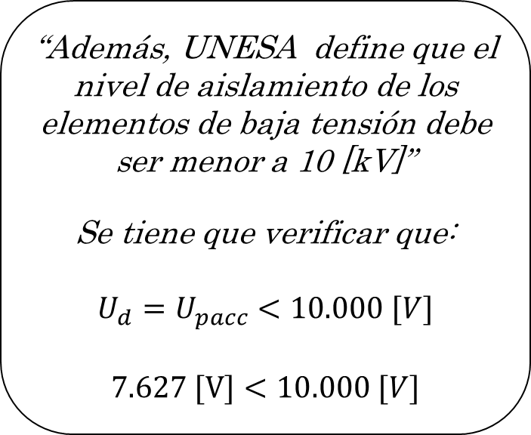

Cálculo de estación de transformación
Verificación de seguridad
“Además, UNESA define que el nivel de aislamiento de los elementos de baja tensión debe ser menor a 10 [kV]”
Se tiene que verificar que:
$$U_{d}=U_{pacc}<10.000 [V]$$
$$7.627 [V]<10.000 [V]$$
Se tiene que cumplir que:
$U_{p}<V_{p}$ → $U_{p}=1.404 [V]$ < $V_{p}=2.198 [V]$ “VERIFICA”
$U_{pacc}<V_{c}$ → $U_{pacc}=7.627 [V]$ < $V_{c}=8.556 [V]$ “VERIFICA”

Slide 30
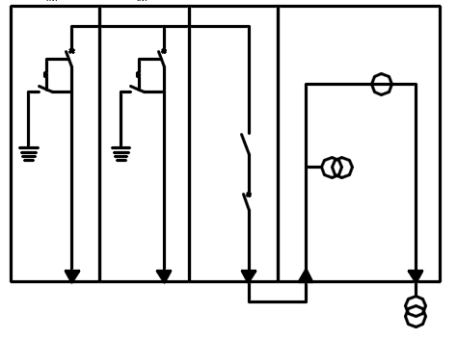
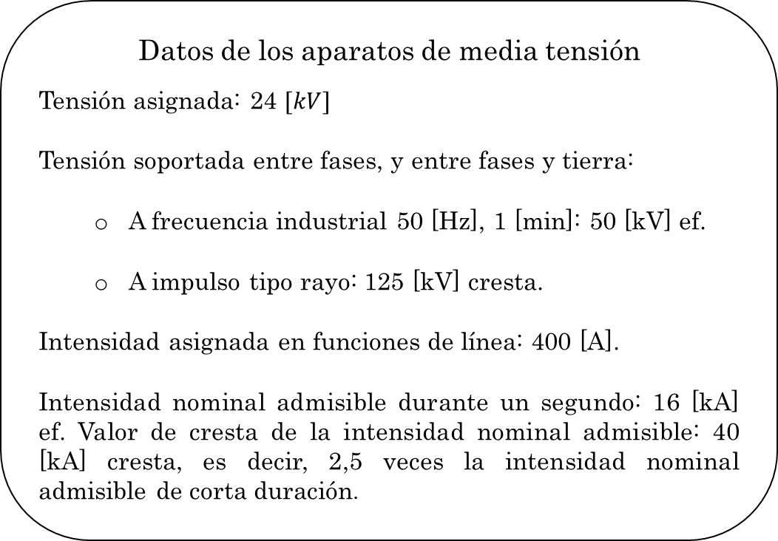
Cálculo de estación de transformación
Aparamenta
Datos de los aparatos de media tensión
Tensión asignada: 24 $[kV]$
Tensión soportada entre fases, y entre fases y tierra:
  A frecuencia industrial 50 [Hz], 1 [min]: 50 [kV] ef.
  A impulso tipo rayo: 125 [kV] cresta.
Intensidad asignada en funciones de línea: 400 [A].
Intensidad nominal admisible durante un segundo: 16 [kA] ef. Valor de cresta de la intensidad nominal admisible: 40 [kA] cresta, es decir, 2,5 veces la intensidad nominal admisible de corta duración.
Dos celdas IM – 400 – 24
Una celda QMBI – 400 – 24
Una celda GBC-C – 400 – 24

Slide 31

Cálculo de estación de transformación
Plano del centro de transformación
1- Transformador
2/3- Celda de anillado
4- Celda de protección
5- Celda de medición
6- Ventilación

Slide 32

Cálculo de estación de transformación
Plano del centro de transformación
“Vista superior del centro de transformación”

Slide 33



Mejoras en la seguridad
Estado actual del TGBT
Estado proyectado del TGBT
Proyecto Final - 2022

Slide 34


Cronograma técnico de ejecución

Slide 35

Cronograma técnico de ejecución
Proyecto Final - 2022

Slide 36




Presupuesto
Mano de obra y honorarios
Proyecto Final - 2022

Slide 37








Presupuesto
Materiales
Proyecto Final - 2022

Slide 38

Presupuesto
Total
Proyecto Final - 2022

Slide 39

Análisis económico
Beneficios u ahorros
Flujo de caja
Indicadores
Proyecto Final - 2022

Slide 40

Análisis económico
Beneficios por cambio de vinculación
Proyecto Final - 2022

Slide 41




Análisis Económico
Beneficios por cambio de vinculación
Proyecto Final - 2022

Slide 42



Análisis económico
Beneficios por prevención de accidentes
Proyecto Final - 2022

Slide 43

Análisis económico
Beneficios por prevención de sanciones
Ley 26.941 Régimen General de Sanciones por Infracciones Laborales. Modificación
Proyecto Final - 2022

Slide 44



Análisis económico
Flujo de caja
$$VAN=\sum{\frac{Flujo de efectivo neto durante un periodo}{{(1+Tasa de descuento)}^{n}}}>0$$
Proyecto Final - 2022

Slide 45


Análisis económico
Indicadores
Proyecto Final - 2022

Slide 46
Conclusiones
Proyecto Final - 2022

Slide 47
Muchas gracias por su atención !!!
Wikipedia: Yo lo se todo.
Google: Yo tengo todo.
Facebook: Yo conozco a todos.
Internet: Sin mi no son nada.
Electricidad: jaja sigan, sigan hablando…
Cuidemos la Energía Eléctrica!!!
Proyecto Final - 2022

